Slide 1
Técnico em Desenvolvimento de Sistemas

Slide 2

Programação Front-end Em instantes iniciaremos nossa aula
Professor João Choma Neto

Slide 3
Códigos
https://github.com/JoaoChoma/front-end

Slide 4
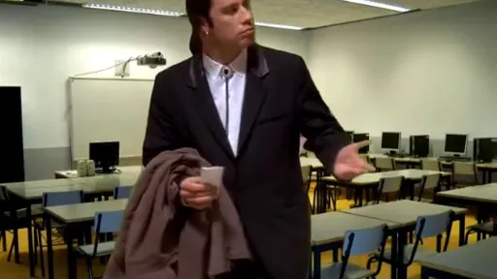
O que nós vimos na aula passada?
O QUE NÓS VIMOS NA AULA PASSADA?

Slide 5

SEMANA RECUPERAÇÃO P3

Slide 6
(LIÇÃO 6) Qual é o diferencial de um desenvolvedor Front-End que possui uma lógica objetiva e direta na elaboração de um código?
Maior facilidade na interpretação de dados pelo navegador.
Maior quantidade de códigos inseridos em uma página.
Maior lentidão na execução do programa.
Maior facilidade na inovação de layout.

Slide 7
(LIÇÃO 6) Selecione a alternativa que contenha o resultado correto para os seguintes valores: A = 2 e B = 3 e o resultado é igual a 6:
A += B .
A **= B.
A %= B.
A *= B.

Slide 8
(LIÇÃO 7) Antigamente, ao desenvolver uma página de internet, o desenvolvedor Front-End costumava utilizar um único arquivo HTML para colocar todos os códigos, o que dificultava a manutenção futura. Essa prática resultava em qual dos seguintes problemas?
Lentidão no carregamento do site.
Dificuldade na separação das linguagens de programação.
Estresse e desgaste para o usuário.
Todos os itens acima.

Slide 9
(LIÇÃO 7) Qual é uma das vantagens de utilizar rotinas de tratamento de eventos DOM na criação de páginas web?
Facilita a manipulação de elementos HTML e CSS.
Melhora o desempenho do navegador.
Permite a utilização de linguagens de programação diversas.
Garante a solução rápida de problemas de manutenção.

Slide 10
(LIÇÃO 8) Ao codificar um algoritmo para processar tomadas de decisões, será necessário considerar diferentes fatores/variáveis. Para auxiliar nesse processo o desenvolvedor Front-End poderá utilizar:
Estruturas condicionais na linguagem JavaScript.
Serviços automáticos de codificação de baixo nível.
Licenças premiums do software de desenvolvimento.
Blocos de códigos estruturados entre as tags
<head></head>.

Slide 11
(LIÇÃO 8) A linguagem JavaScript proporciona métodos condicionais que são eficazes para solucionar problemas do cotidiano. Essas estruturas condicionais são utilizadas para:
Criar fórmulas matemáticas complexas.
Ler e processar dados fornecidos pelo usuário.
Exibir mensagens de erro no sistema.
Formatar a aparência visual de um site.

Slide 12
(LIÇÃO 8) Leia o texto a seguir sobre a conceitualização da Lição 08:
A estrutura ______________ na linguagem JavaScript pode ser simples ou composta. Para entendermos melhor como utilizar os tipos de condições _____________, sendo simples ou compostas, é essencial ___________ sua montagem por meio de _______________ para facilitar o entendimento e como é utilizado na linguagem de programação JavaScript.
Assinale a alternativa que completa corretamente os espaços em branco no trecho acima:
a) de repetição, estruturais, avaliar, powerpoint.
b) condicional, estruturais, analisar, fluxogramas.
c) condicional, para repetição, implementar, diagramas.
d) de repetição, para repetição, codificar, scripts.

Slide 13
(LIÇÃO 9) Com relação as implementações de estruturas de repetição, assinale a afirmativa que representa uma real dificuldade dos desenvolvedores Front-End.
Paginar o site para exibir uma quantidade de itens.
Calcular o desconto para o pagamento da última parcela.
Iniciar com o Desenvolvedor Front-End no programa.
Definir o limite de parada da execução.

Slide 14
(LIÇÃO 9) A estrutura do comando FOR é definida em 3 propriedades, com base nessa informação analise as assertivas a seguir:
O valor inicial da variável de manipulação.
A condição que determina se a repetição deve continuar a executar o programa (critério de parada).
O incremento ou decremento da variável de manipulação.
Assinale a alternativa correta:
Somente a assertiva II é considerada uma das propriedades do comando FOR.
Apenas as assertivas I e II são consideradas uma das propriedades do comando FOR.
Apenas as assertivas II e III são consideradas uma das propriedades do comando FOR.
Todas as assertivas são consideradas uma das propriedades do comando FOR.

Slide 15
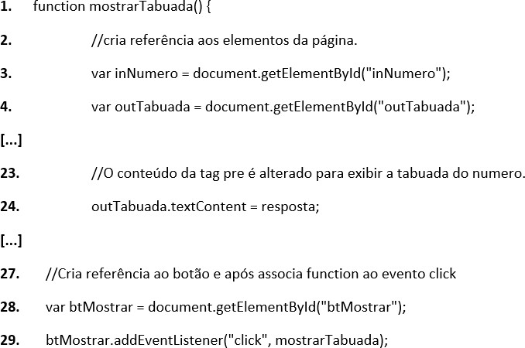
(LIÇÃO 9) Analise o código JavaScript a seguir:

Slide 16
O código implementado para o problema matemático de tabuada em linguagem JavaScript se inicia com o nome da função " ". Repare que o que está dentro das chaves "{...}" será a lógica de programação de acordo com as estruturações implementadas pelo desenvolvedor. No início, temos um comentário sobre a captura dos elementos e validação do preenchimento e, também, declaramos as variáveis às quais serão atribuídas o número que o usuário informar na página de internet e a resposta de saída na variável " ".
Assinale a alternativa que completa corretamente os espaços em branco no trecho acima:
calcularTabuada (), resultado.
mostrarResultado (), tabuada.
mostrarTabuada (), outtabuada.
calcularResultado (), resposta.

Slide 17
PRÁTICA

Slide 18
CALCULADORA SIMPLES
Calculadora Simples: Desenvolva uma calculadora básica que permita realizar operações simples de adição, subtração, multiplicação e divisão

Slide 19
CALCULADORA SIMPLES
A calculadora exibe uma caixa de texto para mostrar o resultado das operações. Os números e operadores são adicionados à expressão ao clicar nos botões correspondentes.

Slide 20
CALCULADORA SIMPLES
Quando o botão de igual (=) é clicado, a função calcular() é chamada para avaliar a expressão e exibir o resultado no campo de texto. O botão "C" limpa a expressão e o campo de texto.

Slide 21
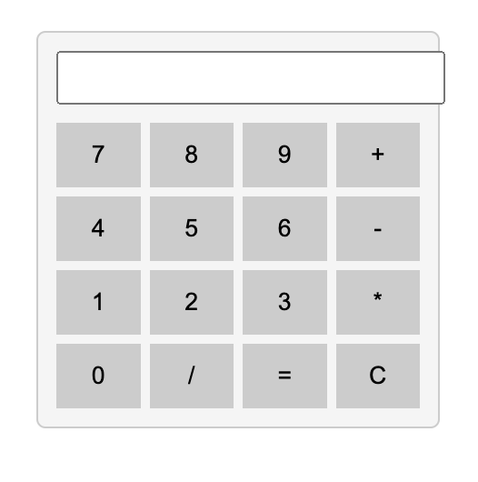

Slide 22
PRÁTICA

Slide 23
JOGO DA FORCA
Jogo de Forca: O jogador tenta adivinhar uma palavra oculta, digitando letras. A cada letra incorreta, uma parte do corpo do personagem é desenhada. O objetivo é adivinhar a palavra antes que o personagem seja totalmente desenhado.

Slide 24
JOGO DA FORCA
Uma palavra oculta é definida na variável word. O jogador tenta adivinhar a palavra digitando letras no campo de entrada. A cada letra incorreta, o número de tentativas aumenta. A palavra oculta é exibida com letras escondidas representadas por traços ("_").

Slide 25
JOGO DA FORCA
Conforme o jogador acerta as letras, os traços são substituídos pelas letras corretas. O jogo continua até que o jogador adivinhe a palavra correta ou exceda o número máximo de tentativas (6 no caso).

Slide 26
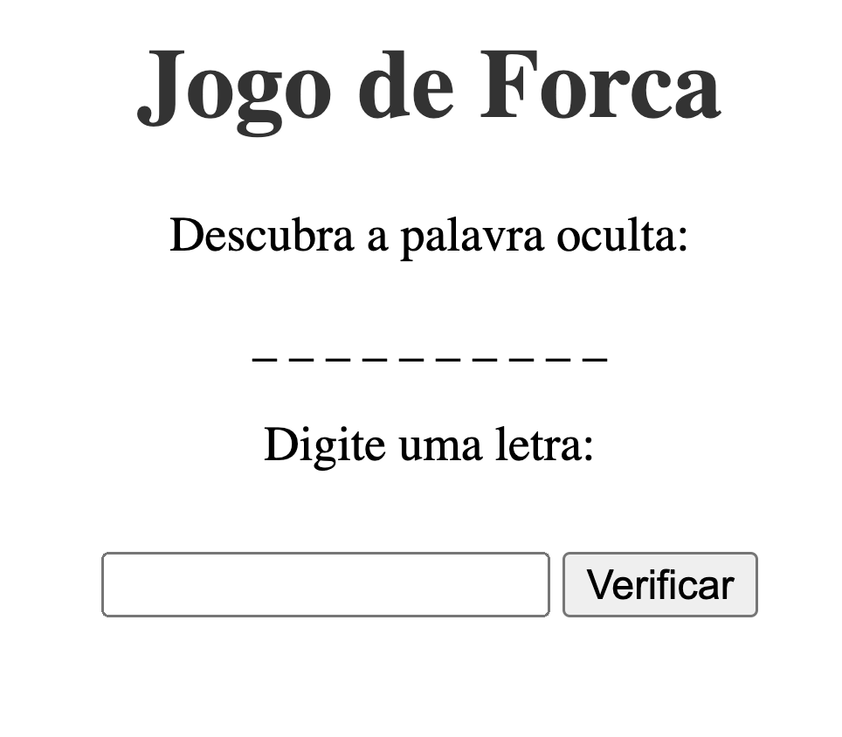

Slide 27
Alura

Slide 28
https://cursos.alura.com.br/course/html-css-praticando-html-css

